Slide 1
SHARP论文精读、源码复现
与课题启发
单图新视角合成 / 前馈式3DGS
汇报人：孟辰洋
时间：2026.7.17
Notes:
本次汇报围绕SHARP展开，重点不是复述全文，而是说明我对方法、源码和复现进度的理解。

Slide 2
本阶段完成工作
SHARP PAPER READING · SOURCE REVIEW · REPRODUCTION
01
02
03
04
论文精读
源码梳理
模型准备
运行复现
完成方法、训练策略、附录与消融实验阅读
梳理预测主链路以及各模块的输入输出
完成官方权重准备与推理入口检查
跑通预测、PLY导出和新视角渲染
复现输出
1,179,648个高斯
约64 MB PLY
60帧彩色与深度新视角视频
2
Notes:
这一阶段完成了论文方法、训练策略和消融实验阅读，梳理了推理主链路，并跑通预测、PLY导出与新视角渲染流程。

Slide 3
SHARP解决的问题
SINGLE-IMAGE HIGH-ACCURACY REAL-TIME PARALLAX
一次前向生成
metric 3DGS
单张RGB
附近视角实时渲染
目标运动范围以相机基线衡量，主要面向小于约0.5 m的附近视角。
25-34%
21-43%
< 1 s
~100 FPS
LPIPS降低
DISTS降低
A100表示生成
常驻GPU纯渲染
对本课题的匹配点：单图输入、显式3D表示、交互阶段无需再次运行生成网络。
图源/数据：SHARP原论文 Abstract、Tables 1-6；指标按论文各测试集口径。
3
Notes:
SHARP从单张RGB一次前向生成可度量3DGS，面向小于约0.5米基线的附近视角。这里的论文速度口径与本地CLI口径不同。

Slide 4
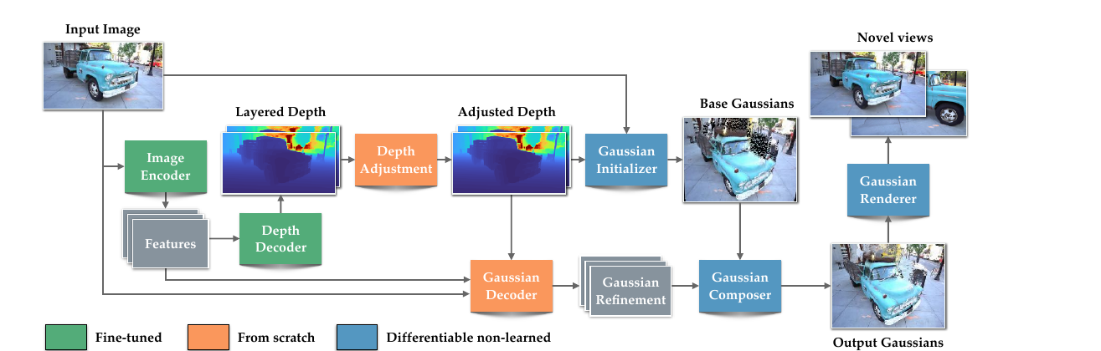
完整输入输出链路
四个可学习模块与固定高斯模块共同完成一次前向预测
关键张量
输入RGB：[B,3,1536,1536]
双层深度：[B,2,1536,1536]
Delta：[B,14,2,768,768]
输出：1,179,648个高斯
Depth Adjustment仅用于Stage 1合成训练；Stage 2与推理阶段直接使用预测深度。
图源：SHARP原论文 Fig.3；张量形状结合论文与本地源码整理。
4
Notes:
图中绿色和橙色分别代表可学习模块，蓝色代表固定可微模块。Depth Adjustment需要预测深度和精确深度共同输入，因此只在Stage 1合成训练中使用；Stage 2和推理阶段使用恒等映射。最终输出约118万个高斯。

Slide 5
模型模块与代码职责
区分网络学习的内容与固定规则完成的内容
模块
性质
主要职责
Feature Encoder
可学习
提取全局与局部多尺度图像特征
Depth Decoder
可学习
从共享特征预测双层深度
Depth Adjustment
仅训练可学习
利用精确深度生成训练阶段的深度修正
Gaussian Initializer
固定、可微
由RGB与双层深度构造Base Gaussians
Gaussian Decoder
可学习
预测位置3维与其他属性11维残差
Composer / Renderer
固定实现
合成最终高斯参数并完成可微渲染
说明：官方仓库公开模型与推理代码，未公开完整训练循环、训练数据集和损失实现。
5
Notes:
从实现性质看，Feature Encoder、Depth Decoder和Gaussian Decoder由网络学习；Initializer、Composer和Renderer主要由固定规则完成。Depth Adjustment只服务于Stage 1训练。

Slide 6
Depth Pro特征编码器
全局ViT与局部ViT并行提取信息，输出由细到粗的多尺度特征
全局ViT
低分辨率全局结构
多尺度特征输出
f₁ 高分辨率局部边界
输入RGB
f₂ 中高分辨率细节
[B,3,1536,1536]
局部ViT
高分辨率局部细节
f₃ 中尺度场景结构
并行送入两路ViT
f₄ 低分辨率全局语义
共享给Depth Decoder与Gaussian Decoder
依据：SHARP Section 3.1；本地源码 monodepth.py 与 encoders/spn_encoder.py。
6
Notes:
Depth Pro的全局ViT负责低分辨率全局结构，局部ViT负责高分辨率细节。两路并行提取后形成由细到粗的多尺度特征，并同时提供给Depth Decoder和Gaussian Decoder。

Slide 7
双层Depth Decoder
融合多尺度特征，先输出双层视差，再结合相机参数转换为metric depth
多尺度特征
f₁ · f₂ · f₃ · f₄
卷积解码器
逐级融合与上采样
Depth Head
末层卷积复制为2通道
双层metric depth
[B,2,1536,1536]
视差 → 使用焦距与相机内参完成尺度转换
第一层深度
第二层深度
主要描述输入图像中的可见表面
学习辅助遮挡与视角相关结构
Stage 1使用精确深度监督
没有隐藏深度GT
直接决定大部分Base位置
由渲染、感知、Alpha损失和TV正则约束
注意：默认 sorting_monodepth=False，两层深度不依靠硬排序强制形成前后关系。
7
Notes:
Depth Decoder逐级融合多尺度特征，深度头的末层卷积被复制为两个输出通道。网络先预测双层视差，再结合焦距和相机内参转换为metric depth。第一层主要描述可见表面；第二层没有隐藏深度真值，主要通过渲染相关损失学习。

Slide 8
Gaussian Initializer
固定、可微、不可学习：由RGB与双层深度构造Base Gaussians
RGB + 双层深度
2倍下采样
NDC位置
基础属性
颜色与透明度
Base Gaussians
[3+2,1536,1536]
RGB平均池化
Depth最小池化
x/z, y/z, 1/z
scale∝depth
quat=(1,0,0,0)
RGB复制到两层
opacity=0.5
2×768×768
=1,179,648
为什么先构造Base？
网络不必从零预测全部高斯参数，只需学习相对稳定初值的残差，降低回归难度。
依据：SHARP Section 3.1；本地源码 models/initializer.py。
8
Notes:
Initializer用固定规则把RGB和双层深度变成Base Gaussians。这样Decoder学习的是相对初值的修正，而不是从零回归全部属性。

Slide 9
Gaussian Decoder
两路输入融合后输出14维双层Delta，位置分支与其他属性分支职责不同
像素输入
Geometry Head
RGB 3通道
+ 归一化双层视差 2通道
Gaussian Dense
Prediction Transformer
位置 3维
特征输入
Texture Head
Depth Pro / SPN
多尺度特征
尺度3 + 旋转4
颜色3 + 不透明度1
= 11维
最终输出：[B,14,2,768,768]
依据：本地源码 models/gaussian_decoder.py 与 models/heads.py。
9
Notes:
Decoder有两路输入，最终输出14维Delta。源码显示位置分支只预测3维，其他11维由纹理分支预测，这是我重点核对过的实现细节。

Slide 10
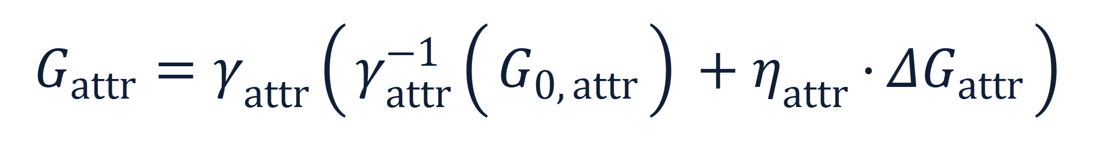
Base + Delta与Composer
在各属性的激活空间中叠加残差，再映射回合法参数范围
G₀
Base Gaussians
ΔG
Decoder预测的残差
η
不同属性的残差倍率
γ
映射到合法参数范围
属性
激活 γ
残差倍率 η
位置 x/z,y/z
identity
0.001
零残差性质
位置 1/z
softplus
0.001
尺度
sigmoid
1
当 ΔG = 0 时
最终高斯严格等于Base
旋转
identity
1
颜色RGB
sigmoid
0.1
不透明度
sigmoid
1
公式来源：SHARP Eq.3.2。L_delta中的δ=400是原始残差阈值；位置倍率0.001后约对应0.4 NDC，并非400像素。
10
Notes:
Composer先把Base映射到属性对应的激活空间，再叠加带倍率的Delta。这样既保证参数范围合法，又保留Delta为零时结果等于Base的性质。δ等于400是残差阈值，不是像素范围。

Slide 11
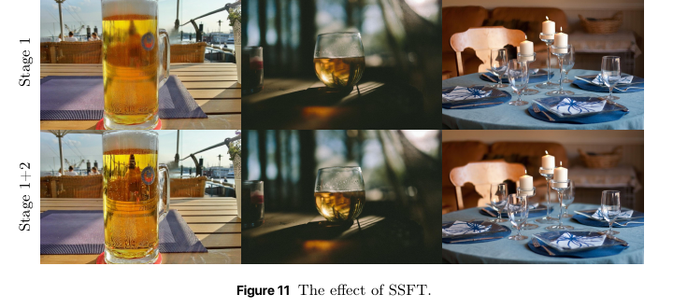
为什么采用两阶段训练
先用精确监督建立几何能力，再用真实图像适应复杂外观
Stage 1 · 合成多视图
Stage 2 · 真实图像SSFT
多视图RGB + 精确深度和相机参数
真实单图没有新视角真值
学习几何、遮挡关系与可微渲染
先生成伪新视角，再与原图交换输入和目标
避免真实单图缺少监督的问题
适应真实纹理、反射与视角相关外观
为什么不能只用一个阶段？
只用合成数据：几何监督准确，但真实外观分布不足
只用真实单图：缺少真实的新视角监督
两阶段组合：几何稳定性与真实感分别解决
图源：SHARP原论文 Fig.11；训练流程根据 Section 3.3 整理。SSFT指标并非一致改善，但主观结果更锐利。
11
Notes:
Stage 1使用合成多视图、精确深度和相机参数学习几何与渲染。Stage 2面对没有新视角真值的真实单图，先生成伪新视角，再交换输入和目标进行自监督微调。论文Fig.11显示结果主观上更锐利。

Slide 12
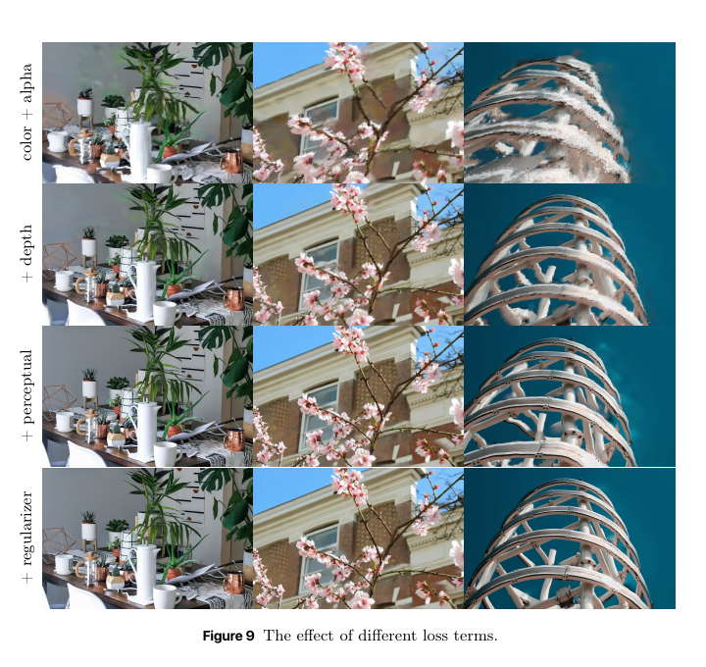
核心损失：分别约束什么问题
图像质量、几何稳定性与高斯退化需要由不同损失共同处理
渲染重建
深度约束
L_color · L_alpha · L_percep
L_depth · L_TV
颜色、覆盖关系与新视角视觉质量
第一层锚定可见表面，第二层保持平滑
高斯正则
深度修正瓶颈
L_grad · L_delta · L_splat
L_scale · L_multiscale-TV
抑制漂浮、过大和退化高斯
允许必要修正，限制任意改变深度
ScanNet++ DISTS
0.229 → 0.162 → 0.063
仅重建损失 +深度 +感知
结论：感知损失带来主要质量提升；正则项主要减少退化高斯并改善渲染速度。
图源：SHARP原论文 Fig.9；数据来自 Tables 8-10。
12
Notes:
损失分为渲染重建、深度约束、高斯正则和Depth Adjustment信息瓶颈四组。消融显示深度损失把ScanNet++ DISTS从0.229降到0.162，感知损失进一步降到0.063，是质量提升的主要来源；正则项主要减少退化高斯并改善速度。

Slide 13
其他消融结论
Depth Adjustment、深度骨干和高斯数量分别影响不同环节
Depth Adjustment
高斯数量
未使用
0.077
2×192²
0.110
使用
0.064
2×384²
0.077
训练时修正深度后，感知指标稳定改善。
2×768²
0.064
更多高斯提升细节表达，但同时增加场景大小。
解冻Depth骨干
冻结
0.084
SSFT
解冻
0.064
ScanNet++指标没有一致改善，Tanks and Temples部分指标改善；Fig.11显示主观结果更锐利。
允许深度特征适应新视角合成目标。
数据：SHARP原论文 Tables 11-14。DISTS均采用ScanNet++口径。
13
Notes:
其他消融表明，Depth Adjustment和解冻深度骨干都能改善感知指标；高斯数量从两层192平方增加到两层768平方时，DISTS由0.110降到0.064。SSFT数值改善不一致，但主观图像更锐利。

Slide 14
本地复现结果
已跑通官方预测、PLY导出与新视角渲染流程
流程
输出
文件
渲染端到端记录
预测、PLY导出
与渲染已跑通
1,179,648个高斯
PLY约64 MB
首次渲染约91 s，其中扩展初始化约77.6 s
网络前向
后处理
冷启动predict
热启动60帧约13.98 s
约1.26 s
约4.23 s
约28 s
CLI端到端约4.29 FPS
输入图
渲染帧 / 视频截图
深度或PLY检查图
截图待补
截图待补
截图待补
测试口径：官方CLI端到端，含初始化、数据搬运与文件处理；不可与论文常驻GPU纯渲染约100 FPS直接比较。截图待补。
14
Notes:
本地已经跑通官方预测、PLY导出和新视角渲染流程。单张图像输出1,179,648个高斯，PLY约64 MB。网络前向约1.26秒，后处理约4.23秒，冷启动完整预测约28秒。首次渲染约91秒，其中CUDA扩展初始化约77.6秒；热启动60帧约13.98秒，CLI端到端约4.29 FPS。这些是完整命令行流程数据，不能直接与论文常驻GPU纯渲染约100 FPS比较。

Slide 15
真实图片复现结果
使用自行准备的普通单张照片，对比输入、预测深度与新视角渲染
案例 A · 输入图
案例 A · 预测深度
案例 A · 新视角渲染
图片待补
图片待补
图片待补
案例 B · 输入图
案例 B · 预测深度
案例 B · 新视角渲染
图片待补
图片待补
图片待补
本地真实图片测试；后续补充同一输入对应的深度结果和相同轨迹渲染帧。
15
Notes:
这一页用于展示真实单张照片的复现结果。每个案例保持输入图、预测深度和新视角渲染一一对应，便于观察深度质量与最终渲染之间的关系。

Slide 16
真实图片问题分析
对照输入、深度与渲染异常，定位空洞、漂浮和错层的可能来源
输入图与标注区域
预测深度 / 双层深度
渲染异常局部放大
图片待补
图片待补
图片待补
观察现象
可能原因
验证方式
空洞或拉伸
去遮挡区域缺少可靠内容
对照相机轨迹与深度边界
漂浮或错层
单目深度或第二层结构错误
检查双层深度与PLY
反射 / 透明失真
视角相关外观被解释为几何
比较不同渲染帧与场景
分析模板：先记录可见现象，再用深度、PLY和相机轨迹验证原因；不提前把所有问题归因于网络。
16
Notes:
这一页不只展示失败图，而是把问题拆成观察现象、可能原因和验证方式。后续会重点对照深度边界、双层深度、PLY和相机轨迹，避免仅凭渲染结果猜测原因。

Slide 17
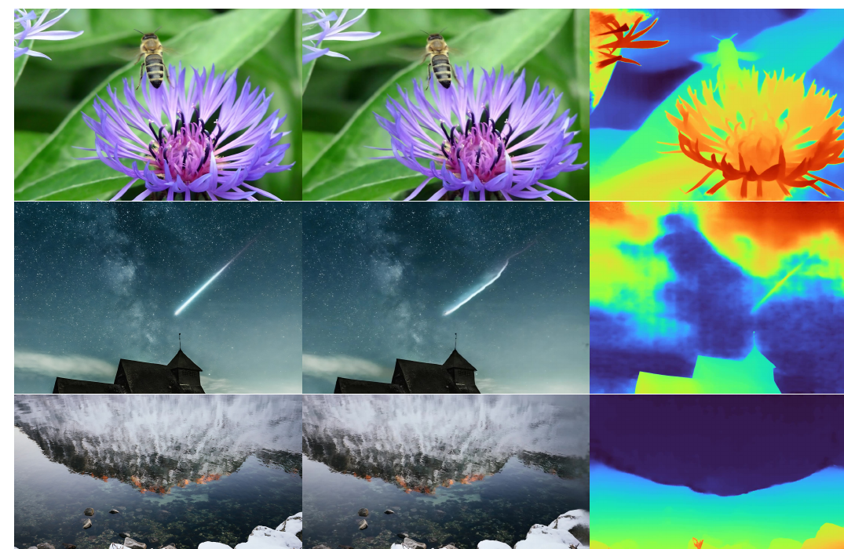
局限与失败案例
主要风险来自单目深度错误、附近视角范围与当前工程实现成本
论文失败场景
微距景深：前后关系误判
星空纹理：远景被解释为弯曲表面
水面反射：反射被解释为远处几何
工程约束
702M总参数，约64 MB/场景
CPU float64 SVD后处理
官方gsplat实现依赖CUDA
主要面向附近视角
图源：SHARP原论文 Fig.8；参数与工程行为结合论文 Table 3及本地源码整理。
17
Notes:
失败案例主要由深度初始化错误引起。工程上还要考虑模型参数量、单场景大小、CPU SVD后处理、CUDA渲染器和附近视角限制。

Slide 18
对课题的启发与下一步
基于真实图片结果定位误差来源，再评估移动端表示成本
可直接借鉴的设计
移动端表示路线
下一步实验
Base + Delta
1
扩充真实图片测试集
路线 A
双层深度
压缩3DGS
Metal / Vulkan / OpenGL ES / WebGPU
2
归纳空洞、漂浮与深度错误
训练专用Depth Adjustment
3
结合深度图与PLY定位原因
感知损失
路线 B
4
测试裁剪、量化与场景大小
蒸馏或转换
Mesh / LDI
合成到真实课程学习
5
依据质量与成本选择路线
判断原则：3DGS表示本身不限定CUDA；移动端可采用轻量3DGS渲染，也可转换为Mesh/LDI。
18
Notes:
下一步先扩充不同类型的真实图片测试，建立输入、深度、PLY与渲染结果之间的对应关系，再归纳空洞、漂浮和深度错误。之后测试高斯裁剪、量化和场景大小，最后根据质量与移动端成本决定表示路线。

